Slide 1
Gradient Boosting Machines

Slide 2
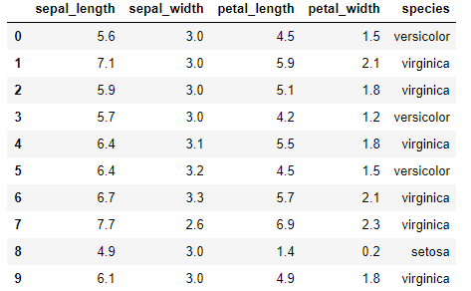

Slide 3
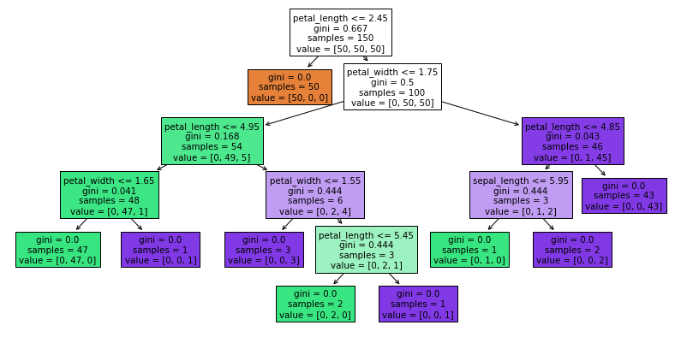
Árboles de decisión

Slide 4
Week learner
Error
 | 1,0 |  |  |  | 0,5 |  |  |  | 0,0
Strong learner

Slide 5
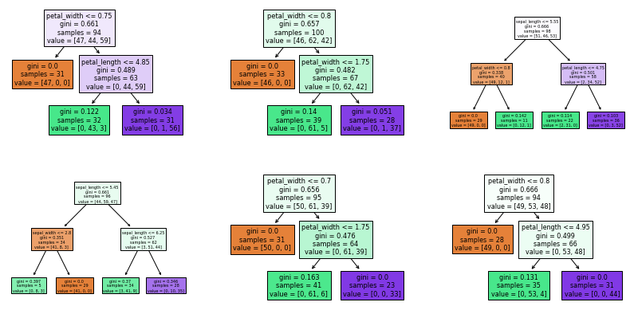
Random Forest

Slide 6
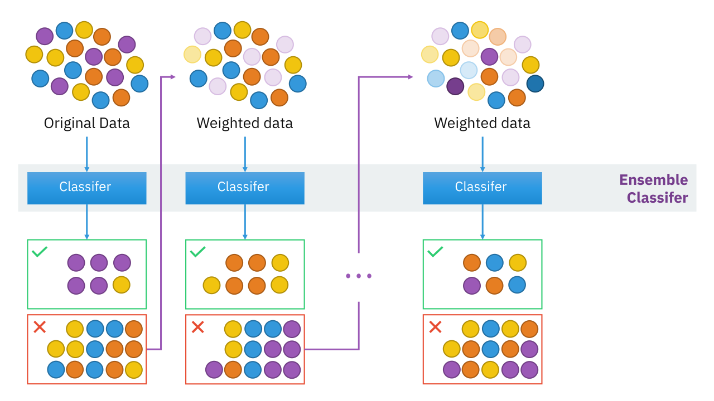
Boosting

Slide 7
AdaBoost

Slide 8
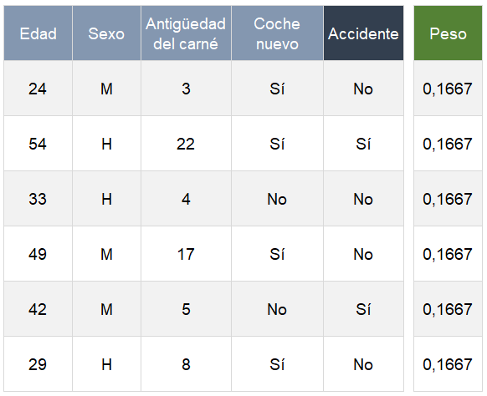

Slide 10
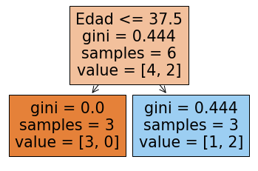
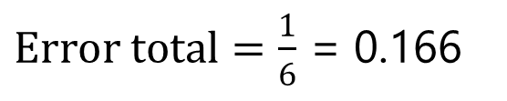
$Error total=\frac{1}{6}$ = 0.166

Slide 11
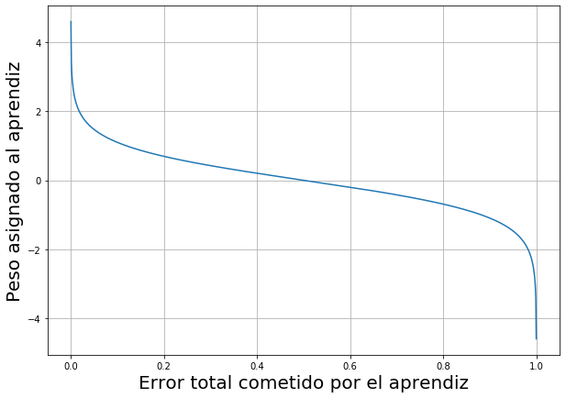
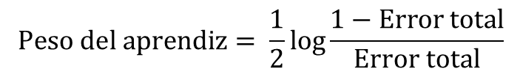
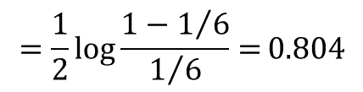
$$Peso del aprendiz= \frac{1}{2}\log{\frac{1−Error total}{Error total}}$$
$$=\frac{1}{2}\log{\frac{1−1/6}{1/6}=}0.804$$

Slide 12
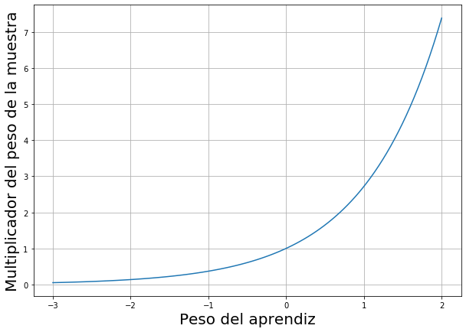
Muestras mal clasificadas
$$Nuevo peso=Peso anterior x e^{Peso del aprendiz}$$

Slide 13
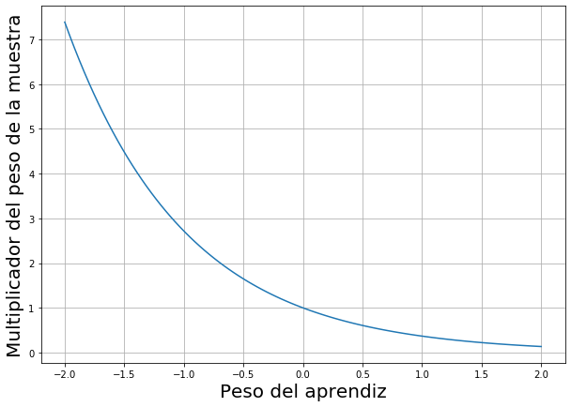
Muestras bien clasificadas
$$Nuevo peso=Peso anterior x e^{−Peso del aprendiz}$$

Slide 14
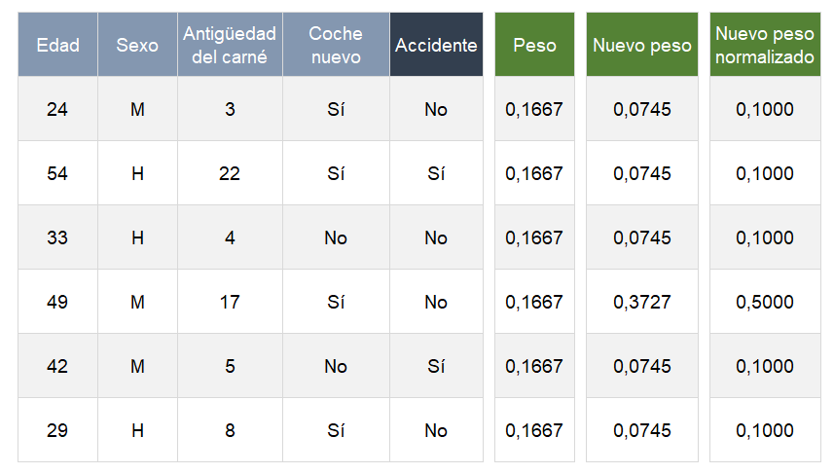

Slide 17
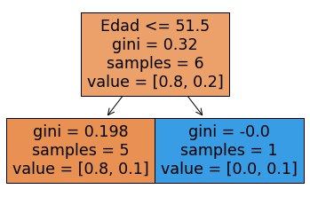
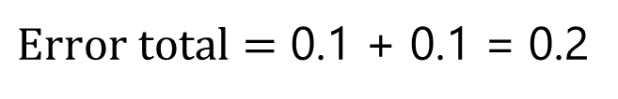
Índice de Gini ponderado
Bootstrap Dataset
$Error total=$ 0.1 + 0.1 = 0.2

Slide 18

Predicción
Edad: 31
Sexo: H
Antigüedad del carné: 6
Coche nuevo: No

Slide 19
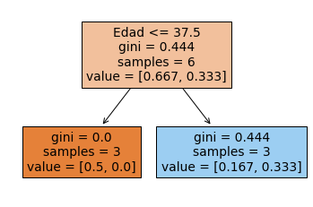
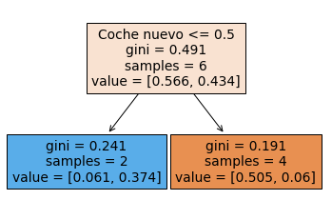
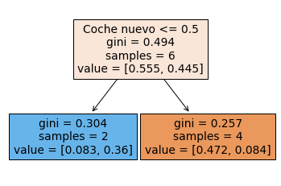
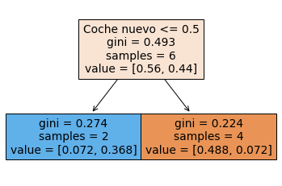
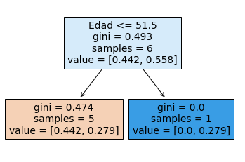
Ni de broma
Yo creo que va a tener un accidente
Edad: 31
Sexo: H
Antigüedad del carné: 6
Coche nuevo: No
Tengo mis dudas, pero me inclino por el sí
¿Es un coche nuevo? Se la pega seguro
Lo tendría si tuviera más de 36 años

Slide 20
El mío solo es de -3
Mi peso es de 2.6
Edad: 31
Sexo: H
Antigüedad del carné: 6
Coche nuevo: No
Mi peso es -1, vale olvidadme
Me habéis pillado, mi peso es de cero patatero
¡Pues yo tengo 8!

Slide 21
Predicción
Resumen de la votación:
Edad: 31
Sexo: H
Antigüedad del carné: 6
Coche nuevo: No
¡No se la pega!

Slide 22
Ventajas de AdaBoost
Fácil de implementar
Acepta diferentes tipos de aprendices
No tiende al sobreentrenamiento

Slide 23
Desventajas de AdaBoost
Sensible al ruido y a los outliers
Más lento que otros algoritmos de Boosting

Slide 24
Gradient Boosting

Slide 25
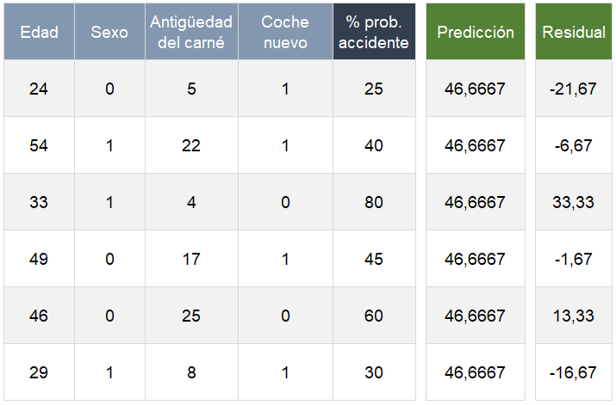

Slide 26
46,67

Slide 29
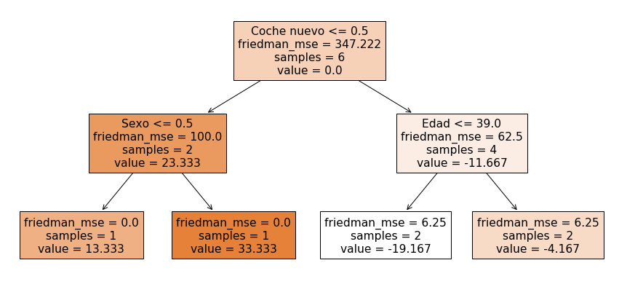

Slide 30
Edad | Sexo | Antigüedad del carné | Coche nuevo | % prob. accidente |  | Predicción |  | Residual |  | Predicción del residual
24 | 0 | 5 | 1 | 25 |  | 46,6667 |  | -21,67
54 | 1 | 22 | 1 | 40 |  | 46,6667 |  | -6,67
33 | 1 | 4 | 0 | 80 |  | 46,6667 |  | 33,33
49 | 0 | 17 | 1 | 45 |  | 46,6667 |  | -1,67
46 | 0 | 25 | 0 | 60 |  | 46,6667 |  | 13,33
29 | 1 | 8 | 1 | 30 |  | 46,6667 |  | -16,67

Slide 31
Edad | Sexo | Antigüedad del carné | Coche nuevo | % prob. accidente |  | Predicción |  | Residual |  | Predicción del residual
24 | 0 | 5 | 1 | 25 |  | 46,6667 |  | -21,67 |  | -19,1670
54 | 1 | 22 | 1 | 40 |  | 46,6667 |  | -6,67
33 | 1 | 4 | 0 | 80 |  | 46,6667 |  | 33,33
49 | 0 | 17 | 1 | 45 |  | 46,6667 |  | -1,67
46 | 0 | 25 | 0 | 60 |  | 46,6667 |  | 13,33
29 | 1 | 8 | 1 | 30 |  | 46,6667 |  | -16,67

Slide 32
Edad | Sexo | Antigüedad del carné | Coche nuevo | % prob. accidente |  | Predicción |  | Residual |  | Predicción del residual
24 | 0 | 5 | 1 | 25 |  | 46,6667 |  | -21,67 |  | -19,1670
54 | 1 | 22 | 1 | 40 |  | 46,6667 |  | -6,67 |  | -4,1670
33 | 1 | 4 | 0 | 80 |  | 46,6667 |  | 33,33
49 | 0 | 17 | 1 | 45 |  | 46,6667 |  | -1,67
46 | 0 | 25 | 0 | 60 |  | 46,6667 |  | 13,33
29 | 1 | 8 | 1 | 30 |  | 46,6667 |  | -16,67

Slide 33
Edad | Sexo | Antigüedad del carné | Coche nuevo | % prob. accidente |  | Predicción |  | Residual |  | Predicción del residual
24 | 0 | 5 | 1 | 25 |  | 46,6667 |  | -21,67 |  | -19,1670
54 | 1 | 22 | 1 | 40 |  | 46,6667 |  | -6,67 |  | -4,1670
33 | 1 | 4 | 0 | 80 |  | 46,6667 |  | 33,33 |  | 33,3330
49 | 0 | 17 | 1 | 45 |  | 46,6667 |  | -1,67
46 | 0 | 25 | 0 | 60 |  | 46,6667 |  | 13,33
29 | 1 | 8 | 1 | 30 |  | 46,6667 |  | -16,67

Slide 34
Edad | Sexo | Antigüedad del carné | Coche nuevo | % prob. accidente |  | Predicción |  | Residual |  | Predicción del residual
24 | 0 | 5 | 1 | 25 |  | 46,6667 |  | -21,67 |  | -19,1670
54 | 1 | 22 | 1 | 40 |  | 46,6667 |  | -6,67 |  | -4,1670
33 | 1 | 4 | 0 | 80 |  | 46,6667 |  | 33,33 |  | 33,3330
49 | 0 | 17 | 1 | 45 |  | 46,6667 |  | -1,67 |  | -4,1670
46 | 0 | 25 | 0 | 60 |  | 46,6667 |  | 13,33
29 | 1 | 8 | 1 | 30 |  | 46,6667 |  | -16,67

Slide 35
Edad | Sexo | Antigüedad del carné | Coche nuevo | % prob. accidente |  | Predicción |  | Residual |  | Predicción del residual
24 | 0 | 5 | 1 | 25 |  | 46,6667 |  | -21,67 |  | -19,1670
54 | 1 | 22 | 1 | 40 |  | 46,6667 |  | -6,67 |  | -4,1670
33 | 1 | 4 | 0 | 80 |  | 46,6667 |  | 33,33 |  | 33,3330
49 | 0 | 17 | 1 | 45 |  | 46,6667 |  | -1,67 |  | -4,1670
46 | 0 | 25 | 0 | 60 |  | 46,6667 |  | 13,33 |  | 13,3330
29 | 1 | 8 | 1 | 30 |  | 46,6667 |  | -16,67

Slide 36
Edad | Sexo | Antigüedad del carné | Coche nuevo | % prob. accidente |  | Predicción |  | Residual |  | Predicción del residual
24 | 0 | 5 | 1 | 25 |  | 46,6667 |  | -21,67 |  | -19,1670
54 | 1 | 22 | 1 | 40 |  | 46,6667 |  | -6,67 |  | -4,1670
33 | 1 | 4 | 0 | 80 |  | 46,6667 |  | 33,33 |  | 33,3330
49 | 0 | 17 | 1 | 45 |  | 46,6667 |  | -1,67 |  | -4,1670
46 | 0 | 25 | 0 | 60 |  | 46,6667 |  | 13,33 |  | 13,3330
29 | 1 | 8 | 1 | 30 |  | 46,6667 |  | -16,67 |  | -19,1670

Slide 37
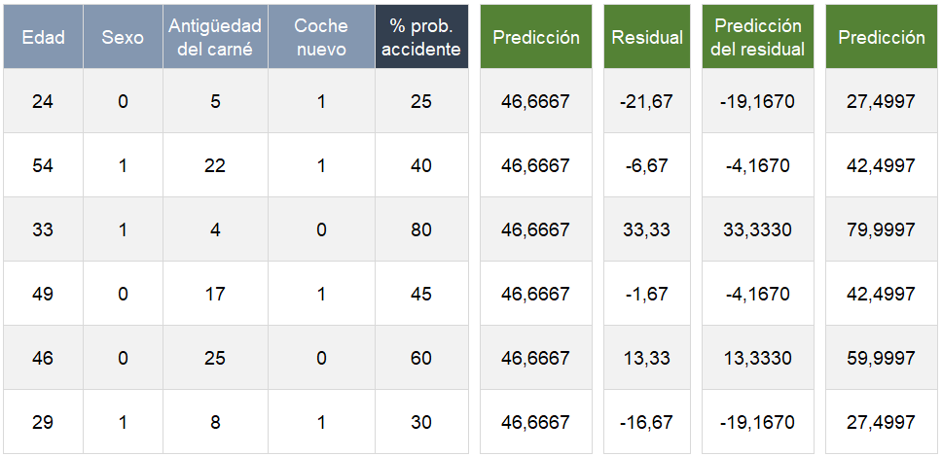

Slide 38
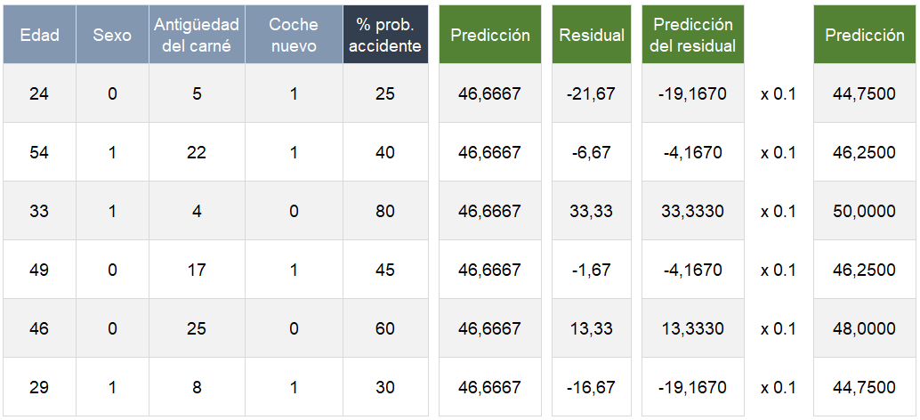
Tasa de Aprendizaje (Learning Rate)

Slide 39


Slide 41
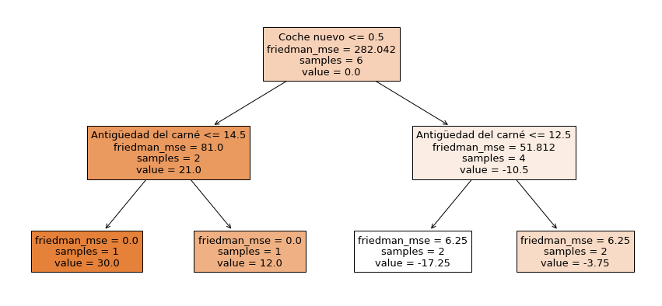

Slide 44
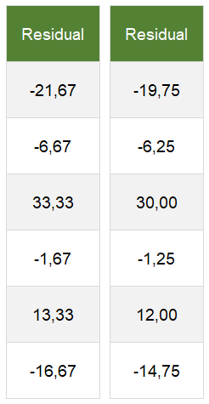

Slide 46
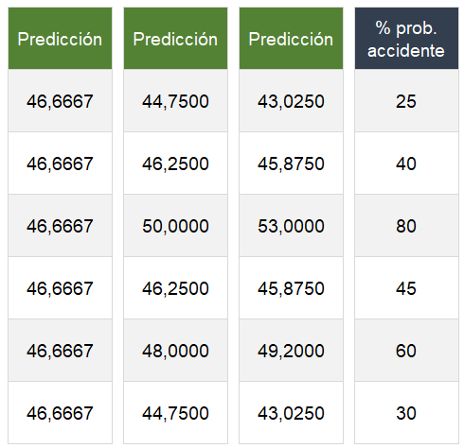

Slide 47
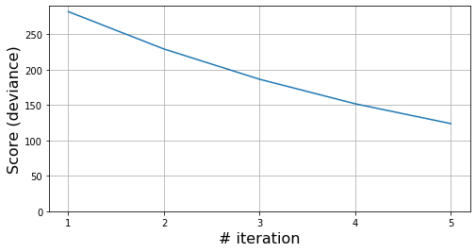
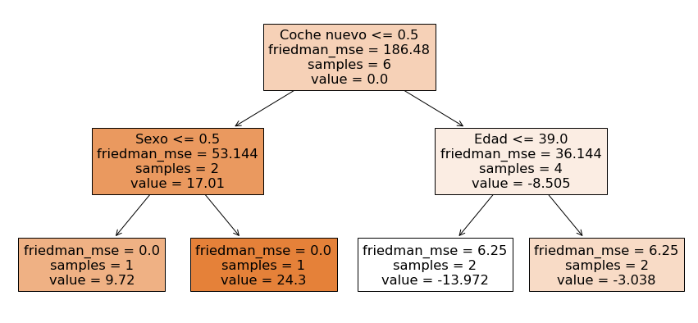
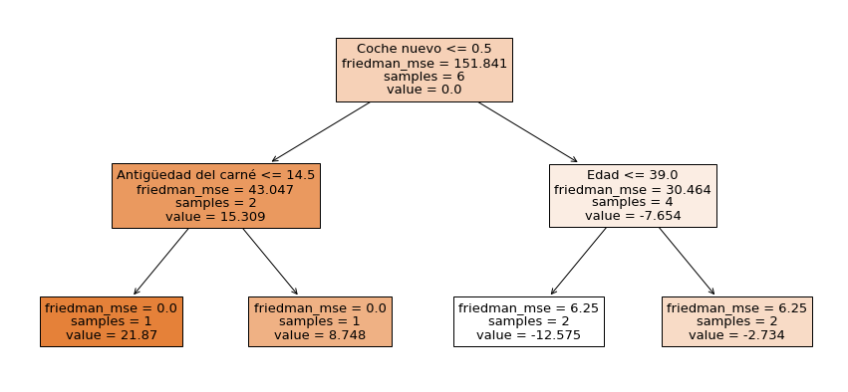
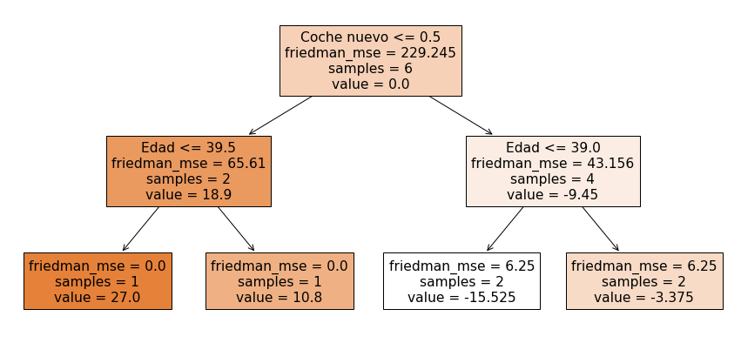

Slide 49
Ventajas de Boosting
Compatible con datos heterogéneos (datos con diferentes escalas)
Soportan diferentes funciones de pérdida
Capaces de detectar de forma automática interacciones entre características predictivas (incluyendo relaciones no lineales)

Slide 50
Desventajas de Boosting
Requieren un ajuste fino cuidadoso
El entrenamiento puede ser lento, aunque las predicciones son rápidas
No pueden extrapolar datos
Complejos de interpretar

